Slide 1
15기 정규세션
ToBig’s 14기 김상현
Optimization

Slide 2
Unit 01 ㅣ 최적화 & 머신러닝
Unit 02 ㅣ 경사하강법
Contents
Unit 03 ㅣ 경사하강법과 배치학습 구현
Unit 04 ㅣ Optimizer

Slide 3
Unit 01 ㅣ최적화 & 머신러닝
최적화
머신러닝
특정의 집합 위에서 정의된 실수값, 함수, 정수에 대해 그 값이 최대나 최소가 되는 상태를 해석하는 문제
기계가 일일이 코드로 명시하지 않은 동작을 데이터로부터 학습하여 실행할 수 있도록 하는 알고리즘을 개발하는 연구 분야

Slide 4


Unit 01 ㅣ최적화 & 머신러닝
최적화

Slide 5
Unit 01 ㅣ최적화 & 머신러닝
머신러닝은 최적화를 통해 최적의 모수parameter를 찾는다
최적화

Slide 6
Unit 01 ㅣ최적화 & 머신러닝
Maximum likelihood Estimation(MLE)을 통해 모수($θ$)를 추정
MLE에서 나온 목적함수(objective function)를 최적화하면서 모수 조합을 찾아보자

Slide 7
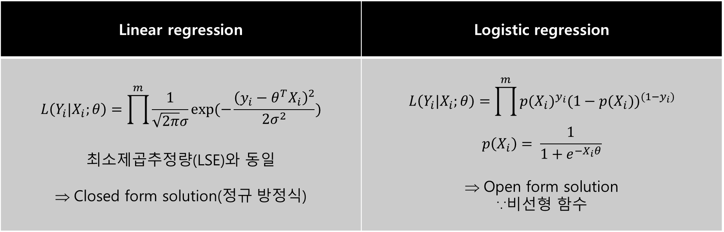
Unit 01 ㅣ최적화 & 머신러닝
Likelihood
Linear regression | Logistic regression
$$L\left(Y_{i}|X_{i};θ\right)=\prod^{m}{\frac{1}{\sqrt{2π}σ}exp(−\frac{{\left(y_{i}−θ^{T}X_{i}\right)}^{2}}{2σ^{2}}})$$ 최소제곱추정량(LSE)와 동일 Closed form solution(정규 방정식) | $$L\left(Y_{i}|X_{i};θ\right)=\prod^{m}{{p(X_{i})}^{y_{i}}{(1−p(X_{i}))}^{{(1−y}_{i})}}$$ $$p\left(X_{i}\right)= \frac{1}{1+e^{−X_{i}θ}}$$ Open form solution ∵비선형 함수

Slide 8
Unit 01 ㅣ최적화 & 머신러닝
Open form solution의 최적화는 수치해석적 방법을 이용한다.
cf) closed form solution의 최적화도 수치해석적 방법 이용 가능

Slide 9
Unit 01 ㅣ최적화 & 머신러닝
경사하강법(Gradient Descent)
Open form solution의 최적화는 수치해석적 방법을 이용한다.
cf) closed form solution의 최적화도 수치해석적 방법 이용 가능

Slide 10
Unit 01 ㅣ 최적화 & 머신러닝
Unit 02 ㅣ 경사하강법
Contents
Unit 03 ㅣ 경사하강법과 배치학습 구현
Unit 04 ㅣ Optimizer

Slide 11

Unit 02 ㅣ경사하강법
즐거운 수학시간!
로그 함수Logarithm
$$\log{ab}=\log{a+\log{b}}$$
$$\log{\frac{a}{b}}=\log{a−\log{b}}$$
$$\log{a^{k}}=k\log{a, \log{\frac{1}{a}=−\log{a}}}$$

Slide 12

Unit 02 ㅣ경사하강법
즐거운 수학시간!
미분공식Differentiation Rules
$$f′\left(x\right)=\frac{d}{dx}f(x) =\lim_{h→0}{\frac{f\left(x+h\right)−f(x)}{h}}$$
$$\frac{d}{dx}\frac{1}{f(x)}=\frac{f′(x)}{{\{f\left(x\right)\}}^{2}}$$
$$\frac{d}{dx}log{x}= \frac{1}{x}, {(e}^{x})′=e^{x}$$

Slide 13

Unit 02 ㅣ경사하강법
즐거운 수학시간!
편미분Partial Derivative
다양한 변수 중 하나에 대해서만 미분을 하자!
$$\frac{∂}{∂x}f(x,y) =\lim_{h→0}{\frac{f\left(x+h, y\right)−f(x,y)}{h}}$$

Slide 14


Unit 02 ㅣ경사하강법
즐거운 수학시간!
$$\frac{d}{dx}e^{−2x}=\frac{d}{d\left(−2x\right)}e^{−2x}\frac{d}{dx}(−2x)$$
$=−2e^{−2x}$
연쇄법칙Chain Rule
겉미분과 속미분
$y=f\left(u\right), u=g\left(x\right),$
$\{f{\left(g\left(x\right)\right)\}}^{′}=\frac{d}{dx}f\left(g\left(x\right)\right)$
$=\frac{d}{du}f\left(u\right)\frac{d}{dx}g\left(x\right) \left(=\frac{dy}{du}\frac{du}{dx}\right)$
$=f′(u)g′(x)$
$=f′(g(x))g′(x)$

Slide 15

Unit 02 ㅣ경사하강법
즐거운 수학시간!
벡터Vector 표현
$$x=\left\{x_{1},x_{2, }x_{3}{, x}_{4},…, x_{n}\right\}, \frac{∂y}{∂x_{i}}=\{\frac{∂y_{1}}{∂x_{i}},\frac{∂y_{2}}{∂x_{i}},\frac{∂y_{3}}{∂x_{i}},…\}$$
스칼라 곱Scalar product
벡터로부터 실수 스칼라를 얻는 연산
길이와 각도를 통해 다음과 같이 정의된다
$$\vec{a}∙\vec{b}=\left|\vec{a}\right|\left|\vec{b}\right|\cos{α}=a_{1}b_{1}+a_{2}b_{2}$$

Slide 16
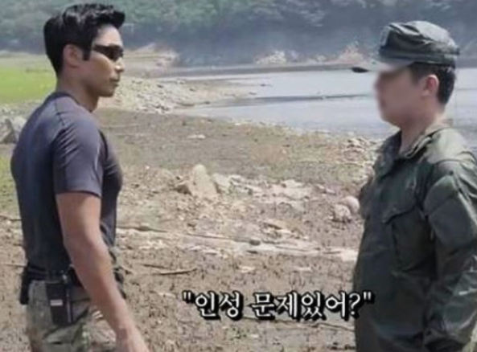
Unit 02 ㅣ경사하강법
경사 하강법 비유
생존의 달인 대위 ‘인성 문제있어?’는 앞이 보이지 않는 안개가 낀 산을 내려가려 한다.
앞이 보이지 않는 상황이므로 모든 방향으로 산을 더듬어가며 산의 높이가 가장 낮아지는 방향으로 한 발씩 내딛는다.

Slide 17
Unit 02 ㅣ경사하강법
목적함수
기울기를 계산하고 학습률을 곱해서 다음 탐색위치를 결정하자
Gradient기울기 : 경사
Learning Rate학습률 : 보폭
Local Minimum극솟값 : 골짜기
Global Minimum최솟값 : 마을
x11
x12
x21
x13
x22
x24
x23
x25

Slide 18
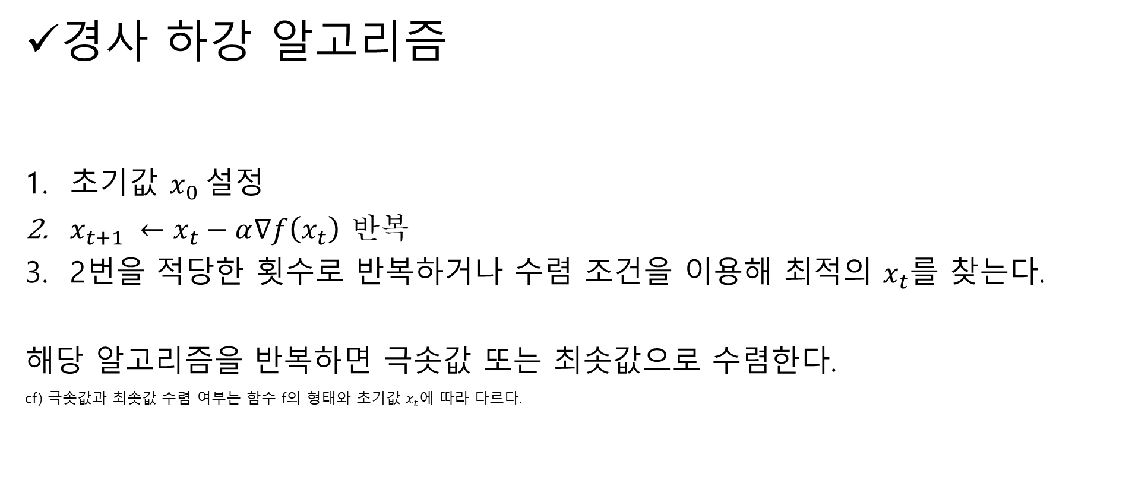
Unit 02 ㅣ경사하강법
경사 하강 알고리즘
초기값 $x_{0}$설정
$x_{t+1} ←x_{t}−α∇f\left(x_{t}\right)$ 반복
2번을 적당한 횟수로 반복하거나 수렴 조건을 이용해 최적의 $x_{t}$를 찾는다.
해당 알고리즘을 반복하면 극솟값 또는 최솟값으로 수렴한다.
cf) 극솟값과 최솟값 수렴 여부는 함수 f의 형태와 초기값 $x_{t}에$ 따라 다르다.

Slide 19
Unit 02 ㅣ경사하강법
위치 최신화를 2번과 같이 하는 이유?
경사 하강 알고리즘
초기값 $x_{0}$설정
$x_{t+1} ←x_{t}−α∇f\left(x_{t}\right)$ 반복
2번을 적당한 횟수로 반복하거나 수렴 조건을 이용해 최적의 $x_{t}$를 찾는다.
해당 알고리즘을 반복하면 극솟값 또는 최솟값으로 수렴한다.
cf) 극솟값과 최솟값 수렴 여부는 함수 f의 형태와 초기값 $x_{t}에$ 따라 다르다.

Slide 20
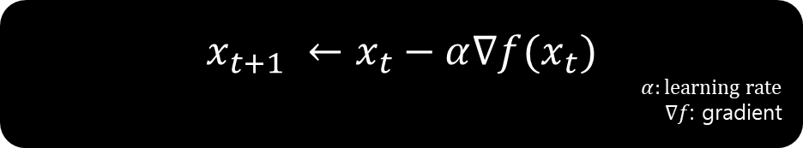
Unit 02 ㅣ경사하강법
위와 같은 방법으로 위치를 최신화 할 때
기울기가 가장 크게 감소하는 방향으로 움직인다.
Point: 기울기 벡터의 반대 방향 = 기울기가 가장 크게 감소하는 방향
$$x_{t+1} ←x_{t}−α∇f(x_{t})$$
$$α:learning rate$$
$∇f$: gradient

Slide 21
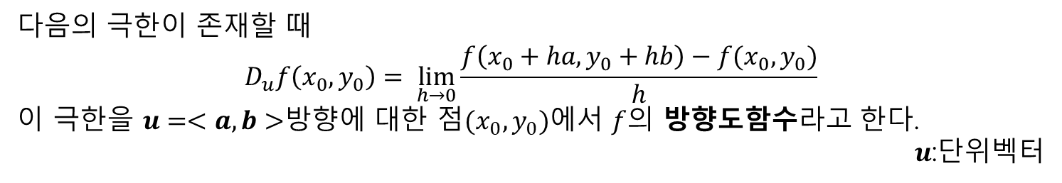

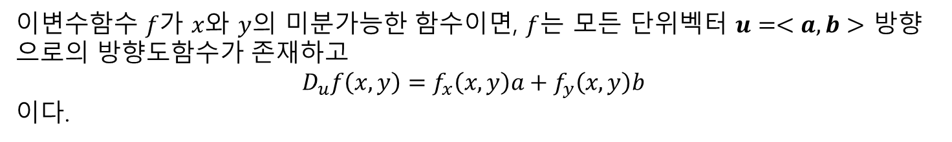
Unit 02 ㅣ경사하강법
기울기의 반대방향?
정의 1.
정리 1.
방향도함수: $함수 f의 u$ 방향에 대한 변화율
다음의 극한이 존재할 때
$$D_{u}f\left(x_{0},y_{0}\right)= \lim_{h→0}{\frac{f\left(x_{0}+ha,y_{0}+hb\right)−f(x_{0},y_{0})}{h}}$$
이 극한을 $u=<a,b>$방향에 대한 점$(x_{0},y_{0})$에서 $f$의 방향도함수라고 한다.
$u$:단위벡터
이변수함수 $f가$ $x$와 $y$의 미분가능한 함수이면, $f$는 모든 단위벡터 $u=<a,b>$ 방향으로의 방향도함수가 존재하고
$D_{u}f\left(x,y\right)=f_{x}\left(x,y\right)a+f_{y}\left(x,y\right)b$
이다.

Slide 22
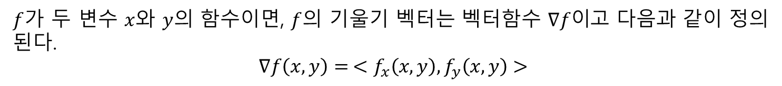
Unit 02 ㅣ경사하강법
기울기의 반대방향?
정의 2.
식 1.
$f$가 두 변수 $x$와 $y$의 함수이면, $f$의 기울기 벡터는 벡터함수 $∇f이$고 다음과 같이 정의된다.
$$∇f\left(x,y\right)= <f_{x}\left(x,y\right),f_{y}\left(x,y\right)>$$
$$D_{u}f\left(x,y\right)=∇f\left(x,y\right)∙u$$

Slide 23
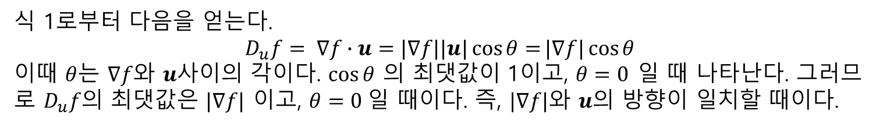
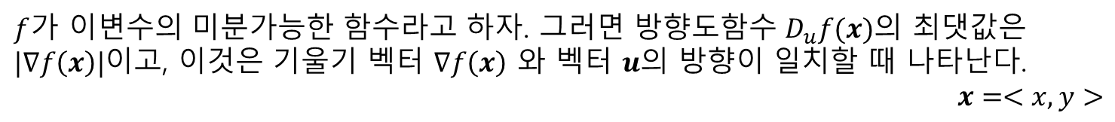
Unit 02 ㅣ경사하강법
기울기의 반대방향?
정리 2.
증명
$f$가 이변수의 미분가능한 함수라고 하자. 그러면 방향도함수 $D_{u}f(x)$의 최댓값은 $|∇f\left(x\right)|$이고, 이것은 기울기 벡터 $∇f\left(x\right)$ 와 벡터 $u$의 방향이 일치할 때 나타난다.
$$x=<x,y>$$
식 1로부터 다음을 얻는다.
$$D_{u}f= ∇f∙u=|∇f||u|\cos{θ=}|∇f|\cos{θ}$$
이때 $θ$는 $∇f$와 $u$사이의 각이다. $\cos{θ}$ 의 최댓값이 1이고, $θ=0$ 일 때 나타난다. 그러므로 $D_{u}f의$ 최댓값은 $|∇f|$ 이고, $θ=0$일 때이다. 즉, $|∇f|$와 $u$의 방향이 일치할 때이다.

Slide 24


Unit 02 ㅣ경사하강법
기울기의 반대방향?
정리 2에 의해
$D_{u}f(x)$의 최솟값은 기울기 벡터 $∇f\left(x\right)$ 와 벡터 $u$의 방향이 반대일때 나타난다.
$$−1≤cos{θ≤1, 0≤θ≤2π}$$

Slide 25
Unit 02 ㅣ경사하강법
기울기 벡터의 반대 방향 = 기울기가 가장 크게 감소하는 방향
기울기의 반대방향?
정리 2에 의해
$D_{u}f(x)$의 최솟값은 기울기 벡터 $∇f\left(x\right)$ 와 벡터 $u$의 방향이 반대일때 나타난다.
$$−1≤cos{θ≤1, 0≤θ≤2π}$$

Slide 26




Unit 02 ㅣ경사하강법
예시 $f\left(x\right)=x^{2}$
1) $x_{t}=2, α=0.01, f^{′}\left(x_{t}\right)=4$
$$1.96←2−0.01∗4=2−0.01∗4$$
$$f\left(1.96\right)≤f(2)$$
2) $x_{t}=−3, α=0.1, f^{′}\left(x_{t}\right)=−6$
$$−2.4←−3−0.1∗(−6)$$
$$f\left(−2.4\right)≤f(−3)$$
$$x_{t+1} ←x_{t}−α∇f(x_{t})$$
$$x_{t}$$
$$x_{t+1}$$

Slide 27
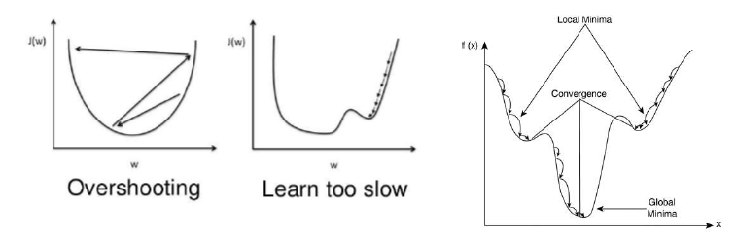
Unit 02 ㅣ경사하강법
학습률(learning rate) & 초기치(initial point)
학습률이 너무 작을 경우 학습 시간이 오래 걸리고, 극솟값에 수렴함 수 있다.
학습률이 너무 클 경우 최솟값을 가로질러 반대편으로 건너뛰어 최솟값에서 멀어질 수 있다.
초기치에 따라 수렴 지점이 달라진다.(극솟값 or 최솟값)

Slide 28
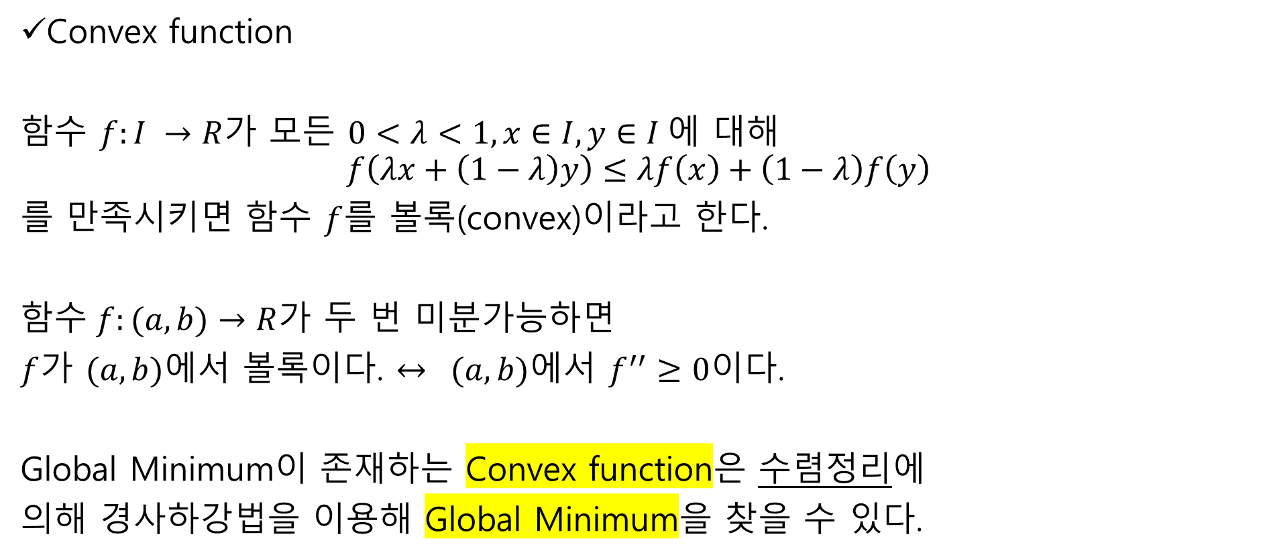
Unit 02 ㅣ경사하강법
Convex function
함수 $f:I →R$가 모든 $0<λ<1, x∈I, y∈I$에 대해
$$f\left(λx+\left(1−λ\right)y\right)≤λf\left(x\right)+\left(1−λ\right)f\left(y\right)$$
를 만족시키면 함수 $f$를 볼록(convex)이라고 한다.
함$수 f:(a,b)→R$가 두 번 미분가능하면
$f$가 $(a,b)$에서 볼록이다. $↔ (a,b)$에서 $f^{′′}≥0$이다.
Global Minimum이 존재하는 Convex function은 수렴정리에
의해 경사하강법을 이용해 Global Minimum을 찾을 수 있다.
Convex
Non-convex
convex함수 최적화 수렴:https://wikidocs.net/18086

Slide 29
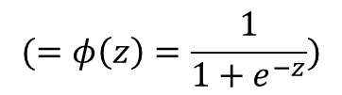
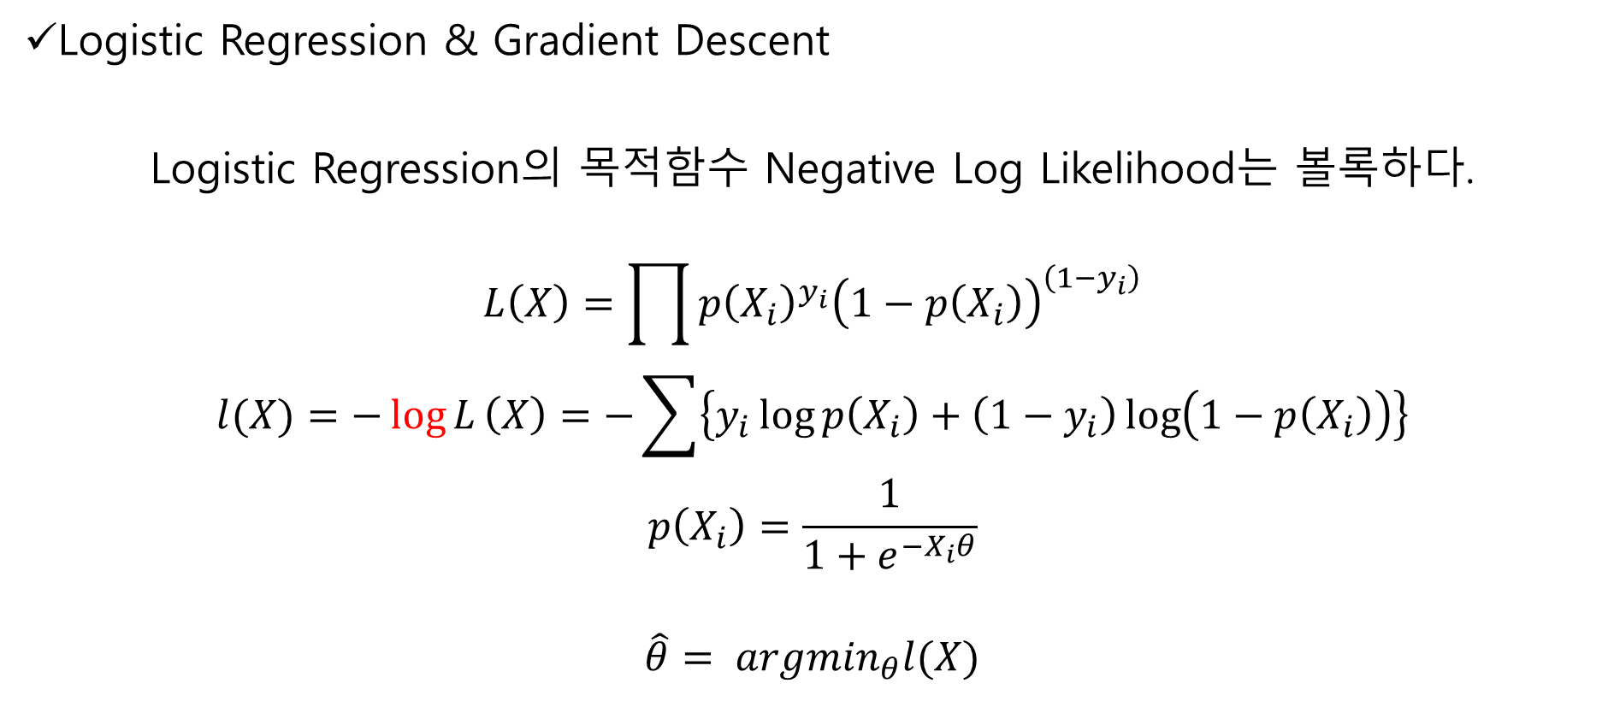
Unit 02 ㅣ경사하강법
Logistic Regression & Gradient Descent
Logistic Regression의 목적함수 Negative Log Likelihood는 볼록하다.
$$L\left(X\right)=\prod{{p\left(X_{i}\right)}^{y_{i}}{\left(1−p\left(X_{i}\right)\right)}^{\left(1−y_{i}\right)}}$$
$$l(X)=−\log{L}\left(X\right)=−\sum{\left\{y_{i}\log{p\left(X_{i}\right)}+\left(1−y_{i}\right)\log\left(1−p\left(X_{i}\right)\right)\right\}}$$
$$p\left(X_{i}\right)=\frac{1}{1+e^{−X_{i}θ}}$$
$$\hat{θ}= {argmin}_{θ}l(X)$$
$$(=φ\left(z\right)=\frac{1}{1+e^{−z}})$$
BCE convex증명: https://towardsdatascience.com/binary-cross-entropy-and-logistic-regression-bf7098e75559

Slide 30
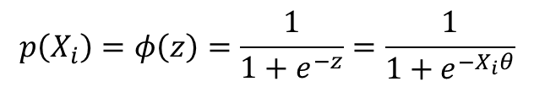

Unit 02 ㅣ경사하강법
Logistic Regression & Gradient Descent
$$p\left(X_{i}\right)=φ\left(z\right)=\frac{1}{1+e^{−z}}=\frac{1}{1+e^{{−X}_{i}θ}}$$
$l\left(y_{i}\left|X_{i}\right.;θ\right) =−\sum{\left\{y_{i}\log{p\left(X_{i}\right)}+\left(1−y_{i}\right)\log\left(1−p\left(X_{i}\right)\right)\right\}}$
$=−\sum{\left\{y_{i}\log{\frac{p\left(X_{i}\right)}{1−p\left(X_{i}\right)}}+\log\left(1−p\left(X_{i}\right)\right)\right\}}$
$=−\sum{\left\{y_{i}\log{\frac{1}{e^{{−X}_{i}θ}}}−\log\left(\frac{{1+e}^{{−X}_{i}θ}}{e^{{−X}_{i}θ}}\right)\right\}}$
$=−\sum{\left\{y_{i}X_{i}θ−\log\left(1+e^{X_{i}θ}\right)\right\}}$

Slide 31

Unit 02 ㅣ경사하강법
Logistic Regression & Gradient Descent
$$X_{i}θ=(x_{i1}θ_{1}+x_{i2}θ_{2}+…+x_{ij}θ_{j}+…)$$
$\frac{∂}{∂θ_{j}}l\left(y_{i}\left|X_{i}\right.;θ\right) =$ $−\frac{∂}{∂θ_{j}}\sum{\left\{y_{i}X_{i}θ−\log\left(1+e^{X_{i}θ}\right)\right\}}$
$=−\sum{(y_{i}x_{ij}−\frac{e^{X_{i}θ}}{1+e^{X_{i}θ}}x_{ij})}$
$=−\sum{(y_{i}x_{ij}−\frac{1}{1+e^{−X_{i}θ}}x_{ij})}$
$=−\sum{(y_{i}−p_{i})x_{ij}}$

Slide 32
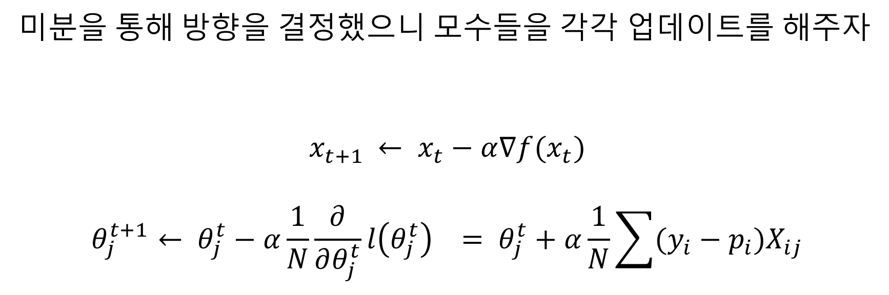
Unit 02 ㅣ경사하강법
Logistic Regression & Gradient Descent
미분을 통해 방향을 결정했으니 모수들을 각각 업데이트를 해주자
$$x_{t+1 }← x_{t}−α∇f(x_{t})$$
$$θ_{j}^{t+1}← θ_{j}^{t}−α\frac{1}{N}\frac{∂}{∂θ_{j}^{t}}l\left(θ_{j}^{t}\right) = θ_{j}^{t}+α\frac{1}{N}\sum{(y_{i}−p_{i})X_{ij}}$$
입력 데이터(batch)의 개수를 고려

Slide 33
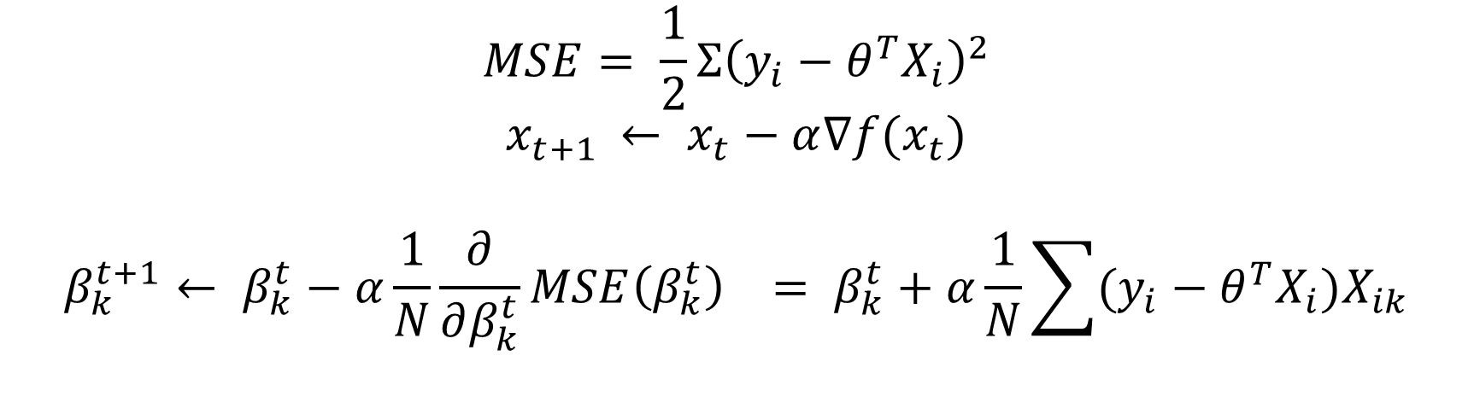
Unit 02 ㅣ경사하강법
Linear Regression & Gradient Descent
Feature가 많은 경우 행렬 연산을 수행하는 것보다 효율적이다.
$${MSE= \frac{1}{2}Σ\left(y_{i}−θ^{T}X_{i}\right)}^{2}$$
$$x_{t+1 }← x_{t}−α∇f(x_{t})$$
$$β_{k}^{t+1}← β_{k}^{t}−α\frac{1}{N}\frac{∂}{∂β_{k}^{t}}MSE\left(β_{k}^{t}\right) = β_{k}^{t}+α\frac{1}{N}\sum{(y_{i}−θ^{T}X_{i})X_{ik}}$$

Slide 34
Unit 01 ㅣ 최적화 & 머신러닝
Unit 02 ㅣ 경사하강법
Contents
Unit 03 ㅣ 경사하강법과 배치학습 구현
Unit 04 ㅣ Optimizer

Slide 35
Unit 03 ㅣ경사하강법과 배치학습 구현
Batch?
한 번 기울기를 계산하여 파라미터를 업데이트하는 작업, 또는 그 작업을 위해 사용하는 데이터 셋을 의미한다. 이때 데이터셋의 크기(데이터 수)를 배치 크기(batch size)라고 한다.

Slide 36
Unit 03 ㅣ경사하강법과 배치학습 구현
배치 학습
-Batch Gradient DescentBGD
-학습 한 번에 모든 데이터셋에 대해 기울기를 구한다
-Stochastic Gradient DescentSGD
-학습 한 번에 임의의 데이터에 대해서만 기울기를 구한다
-Mini batch Gradient DescentMGD
-학습 한 번에 데이터셋의 일부에 대해서만 기울기를 구한다
QUIZ! 각각의 batch size는 어떻게 될까?

Slide 37
Unit 03 ㅣ경사하강법과 배치학습 구현
배치 학습
 | BGD | SGD
장점 | -안정적인 수렴 -병렬 처리 가능 | -일부 문제에서 빠른 최적화 -지역 최적화 회피
단점 | -메모리 문제 -지역 최적화 문제 | -병렬 처리 불가 -안정적으로 수렴 어려움
BGD와 SGD의 장단점을 합친 MGD

Slide 38
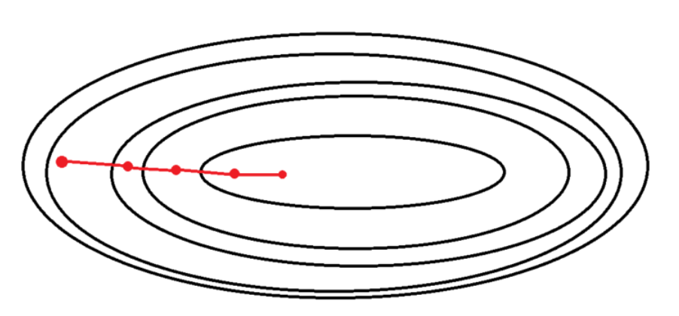
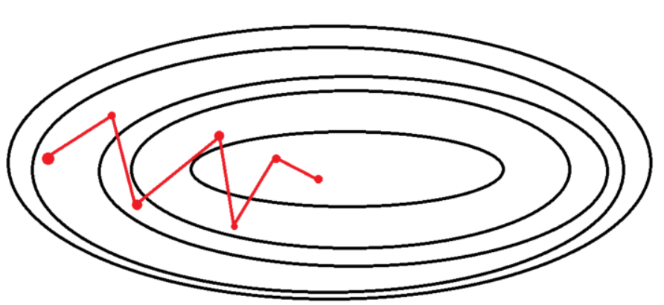
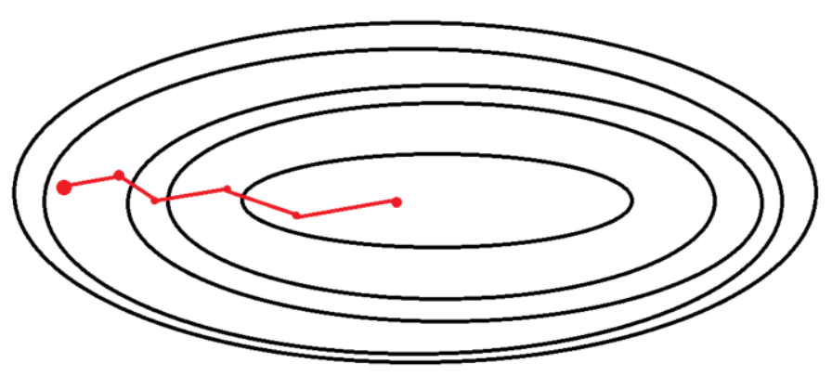
Unit 03 ㅣ경사하강법과 배치학습 구현
배치 학습
수렴과정 시각화
BGD
SGD
MGD

Slide 39
Unit 03 ㅣ경사하강법과 배치학습 구현
구현
def Gradient Descent(독립변수X 데이터셋, 종속변수y 데이터셋, 학습률, 학습횟수, Batch Size) :
k = 독립변수 개수, count = 0, Batch=[[B1], [B2],…]
parameters = [임의값 k개] # 모수값을 임의로 초기화
for epoch in range(반복횟수) : # 반복횟수만큼 반복한다
for X, y in [Batch X list], [Batch y list] : # Batch 데이터의 개수만큼 for loop 반복
gradients = [0 k개] # 기울기를 저장할 리스트
for i in range(batch_size):
gradient_i = 데이터 i의 gradient #각각 데이터 i에 대해 목적함수를 미분
gradients += gradient_i # 기울기 리스트에 더해준다.
parameters -= gradients*학습률 # 학습률 만큼 모수를 업데이트
return parameters # 학습이 완료되면 모수를 반환

Slide 40
Unit 03 ㅣ경사하강법과 배치학습 구현
구현
자주 사용하는 코드는 함수로 정리!
Gradient Descent(Xset, yset, 학습률, 반복횟수) {return Optimized Parameter}
Gradients(Xset, yset) {return Gradients}
Gradient_ij(xij, y, yhat) {return Gradient_ij}
Logistic(Xi) {return p}
Step(Parameter, Gradients, 학습률) {return New Parameter}
Loss(X, y) {return Loss}

Slide 41
Unit 03 ㅣ경사하강법과 배치학습 구현
Gradient Descent
Gradients
구현
Def Gradient Descent(독립변수X 데이터셋, 종속변수y 데이터셋, 학습률, 학습횟수, Batch Size) :
k = 독립변수 개수, count = 0, Batch=[[B1], [B2],…]
parameters = [임의값 k개] # 모수값을 임의로 초기화
for epoch in range(반복횟수) : # 반복횟수만큼 반복한다
for X, y in [Batch X list], [Batch y list] : # Batch 데이터의 개수만큼 for loop 반복
gradients = [0 k개] # 기울기를 저장할 리스트
for i in range(batch_size):
gradient_i = 데이터 i의 gradient #각각 데이터 i에 대해 목적함수를 미분
gradients += gradient_i # 기울기 리스트에 더해준다.
parameters -= gradients*학습률 # 학습률 만큼 모수를 업데이트
return parameters # 학습이 완료되면 모수를 반환
Logistic
Gradient
Step

Slide 42
Unit 03 ㅣ경사하강법과 배치학습 구현
Train, Validation, Test
데이터를 미리 나눠 놓기
-> 모델이 적절히 학습됐는지 검증
Train Set : 학습에 사용
Validation Set : 학습 중에 지속적으로 모델 검증(Overfitting과적합 방지)
Test Set : 최종 평가에 사용
Train
Valid
Test

Slide 43
Unit 01 ㅣ 최적화 & 머신러닝
Unit 02 ㅣ 경사하강법
Contents
Unit 03 ㅣ 경사하강법과 배치학습 구현
Unit 04 ㅣ Optimizer

Slide 44
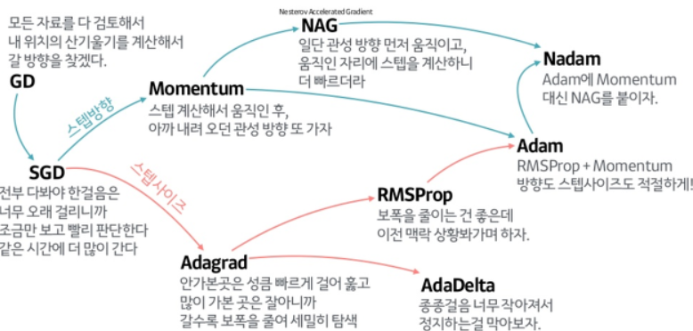
Unit 04 ㅣOptimizer
종류

Slide 45
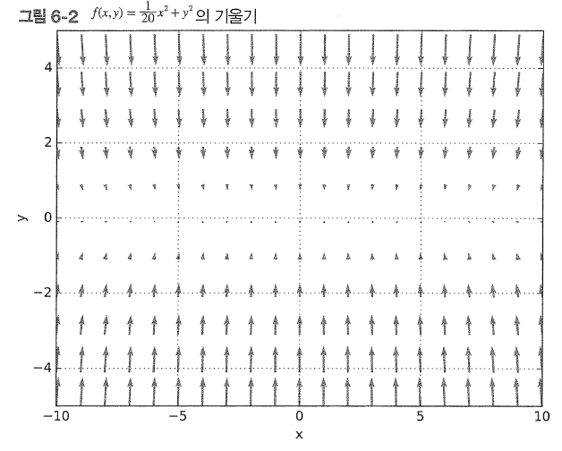
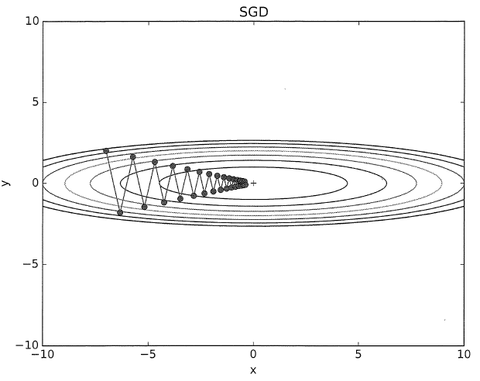

Unit 04 ㅣOptimizer
SGD
$$W←W −ηg$$
기울기가 달라지는 함수에서
무작정 기울어진 방향으로만 학습하므로
탐색경로가 비효율적

Slide 46
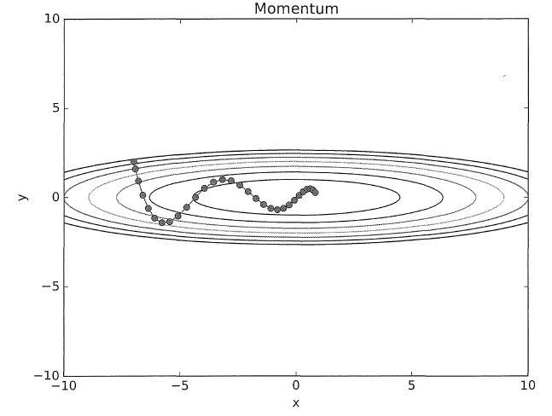

Unit 04 ㅣOptimizer
Momentum
$$v ←αv−ηg$$
$$W ←W+v$$
v: 기울기 방향으로 힘을 받게 해서 가속시킨다
$α$: 과거 기울기의 영향을 줄이기 위해 0.9등의 값을 사용
기울기의 변화가 작은 축도 일정한 방향을 유지하면 가속하여 수렴

Slide 47
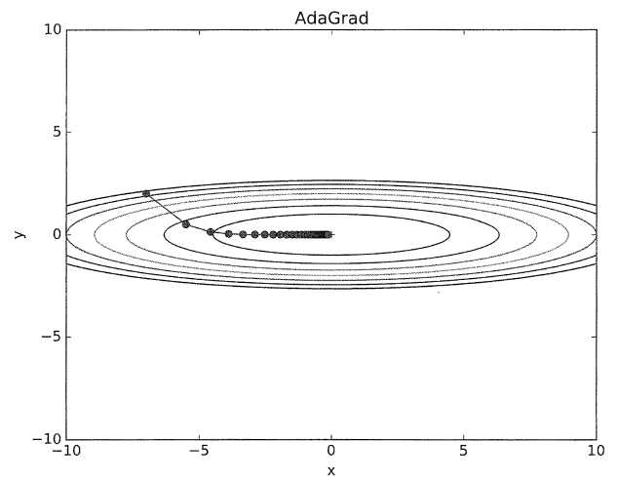


Unit 04 ㅣOptimizer
AdaGrad
개별 매개변수에 적응적으로 학습률을 조정하면서 학습
매개변수 원소 중 크게 갱신된 원소는 학습률이 낮아진다
문제점으로 갱신회수가 증가하면 $G→∞$이므로 학습이 진행되지 않는다.
$$h←h+g∙g$$
$$W←W−η\frac{1}{\sqrt{h}}g$$

Slide 48


Unit 04 ㅣOptimizer
RMSprop
AdaGrad의 문제인 $G→∞$를 해결
가중치 기울기를 단순히 누적시키는 것이 아니라 최신 기울기들이
더 반영되도록 한다.
- $α는$ 주로 0.9 사용
$$h←αh+(1−α)g∙g$$
$$W←W−η\frac{1}{\sqrt{h}}g$$

Slide 49
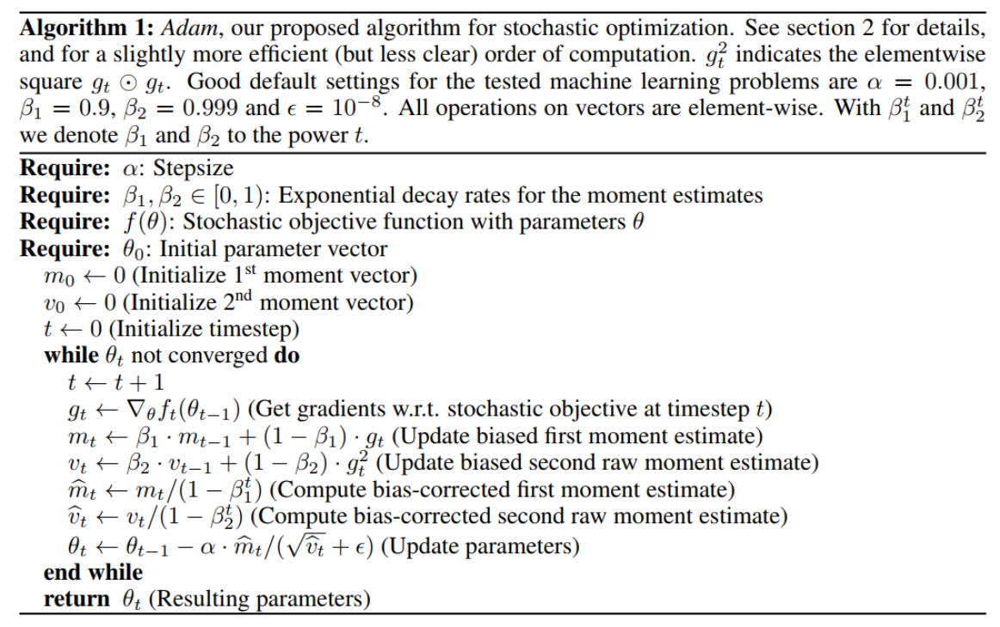
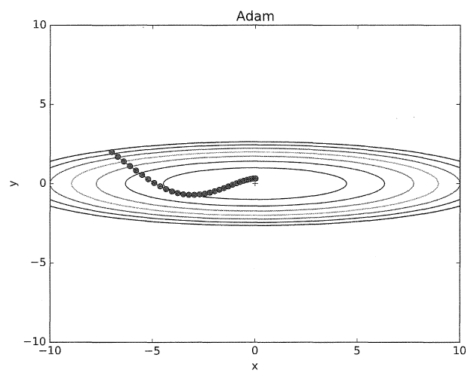
Unit 04 ㅣOptimizer
Adam

Slide 50
Unit 04 ㅣOptimizer
Adam
Momentum과 RMSprop을 합친 형태
Momentum과 Adagrad는 각각 v와 h가 처음에 0으로 초기화되면 W가 학습 초반에 0으로 biased되는 문제 존재
따라서 Adam에서는 bias-corrected moment estimate를 사용하여 biased를 해결
현재 많은 딥러닝 최적화 문제에서 사용한다
여담(근거x): optimizer를 모르면 그냥 Adam을 사용하라는 말도 있다

Slide 51
Assignment
wk2_optimization_assignment.ipynb를 완성해주세요
빈칸을 채워주세요 (마크다운, 코드)
완성된 함수로 Gradient Descent 실행해주세요
Hyper Parameter를 변경하며 실행해주세요
*이해한 만큼 코드주석 및 부가설명(마크다운)!
*과제에 대해 이해가 안 되거나 어렵다면 망설이지 말고 연락주세요~

Slide 52
Reference
Tobig’s 13기 이지용, 이재빈, 12기 이유진 강의자료
카이스트 문일철 교수 유튜브 강의: https://www.youtube.com/watch?v=coTT9X_ovtk&list=PLbhbGI_ppZISMV4tAWHlytBqNq1-lb8bz&index=18
LR with MLE: https://machinelearningmastery.com/linear-regression-with-maximum-likelihood-estimation/
convex함수 최적화 수렴:https://wikidocs.net/18086
BCE convex증명: https://towardsdatascience.com/binary-cross-entropy-and-logistic-regression-bf7098e75559
헤시안 행렬: https://angeloyeo.github.io/2020/06/17/Hessian.html
배치 학습: https://skyil.tistory.com/68
미니배치 학습: https://www.youtube.com/watch?v=lQftsyAk6V8&t=308s
Optimizer: https://hiddenbeginner.github.io/deeplearning/2019/09/22/optimization_algorithms_in_deep_learning.html
Adam 논문 리뷰: https://dalpo0814.tistory.com/29
밑바다부터 시작하는 딥러닝1
핵심 미적분학 7th edition

Slide 53
Q & A
들어주셔서 감사합니다.

